Slide 1
ООО ИЦ «НОВИ»
организация-оператор по проведению
независимой оценки качества условий оказания услуг
результаты проведения
НЕЗАВИСИМОЙ ОЦЕНКИ КАЧЕСТВА
сбора и обобщения информации для проведения независимой оценки качества условий осуществления образовательной деятельности организациями, осуществляющими образовательную деятельность на территории Камчатского края
подготовлено по заказу
Министерства образования
Камчатского края
Камчатский край
Сентябрь - Ноябрь 2019 года

Slide 2
Содержание
Сроки проведения…………………………………………………………………….. | 3
Методология………………………………………………………………………….. | 4
Средний балл по итогам независимой оценки качества………………………………... | 6
Открытость и доступность информации об образовательной организации …………….. | 7
Комфортность условий предоставления услуг и доступность их получения ……………. | 11
Доступность услуг для инвалидов……………………………………………………... | 14
Доброжелательность, вежливость, компетентность работников организации …………. | 18
Удовлетворенность условиями оказания услуг………………………………………… | 22
Рейтинг независимой оценки качества образовательной деятельности, реализующих образовательные программы начального общего, основного общего и (или) среднего общего образования…………………………………………………………………... Основные проблемы деятельности……………………………….……………………. Основные выводы по итогам НОК…………………………………………………….... | 26 28 29
Результаты НОК Камчатский край

Slide 3
Сроки проведения
ПЕРИОД
ПРОВЕДЕНИЯ
ИССЛЕДОВАНИЯ
27.09.2019
26.11.2019
Сентябрь
пн | вт | ср | чт | пт | сб | вс
 |  |  |  |  |  | 1
2 | 3 | 4 | 5 | 6 | 7 | 8
9 | 10 | 11 | 12 | 13 | 14 | 15
16 | 17 | 18 | 19 | 20 | 21 | 22
23 | 24 | 25 | 26 | 27 | 28 | 29
30
Октябрь
пн | вт | ср | чт | пт | сб | вс
 | 1 | 2 | 3 | 4 | 5 | 6
7 | 8 | 9 | 10 | 11 | 12 | 13
14 | 15 | 16 | 17 | 18 | 19 | 20
21 | 22 | 23 | 24 | 25 | 26 | 27
28 | 29 | 30 | 31
Ноябрь
пн | вт | ср | чт | пт | сб | вс
 |  |  |  | 1 | 2 | 3
4 | 5 | 6 | 7 | 8 | 9 | 10
11 | 12 | 13 | 14 | 15 | 16 | 17
18 | 19 | 20 | 21 | 22 | 23 | 24
25 | 26 | 27 | 28 | 29 | 30
Результаты НОК Камчатский край

Slide 4
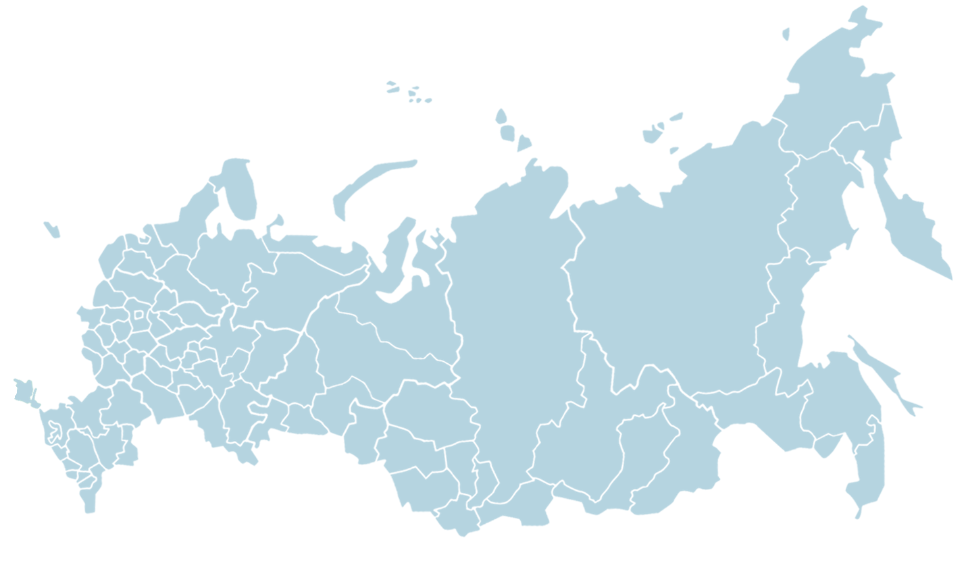
Методология
Метод сбора данных | Задача | Выборка
Экспертиза сайтов образовательных организаций | Оценка качества через просмотр содержимого страниц с выявлением и фиксацией признаков наличия соответствующей информации | 120 образовательных организаций
Анкетирование получателей услуг образовательных организаций | Онлайн опрос с целью оценки: - комфортности условий и доступности получения услуг - доброжелательности, вежливости и компетентности работников организации | 19 326 респондентов из числа родителей (законных представителей)
Результаты НОК Камчатский край

Slide 5
Методология
Открытость и доступность информации об образовательной организации
Доброжелательность, вежливость, компетентность работников организаций
Комфортность условий предоставления услуг и доступность их получения
Показатели, характеризующие удовлетворенность качеством оказания услуг
Доступность услуг для инвалидов
Результаты НОК Камчатский край

Slide 6
Средний балл по итогам независимой оценки качества
№ | Оцениваемый критерий |  | Средний балл
1. |  | Открытость и доступность информации, размещенной на официальном сайте | 90,83
2. |  | Комфортность условий, в которых осуществляется образовательная деятельность | 93,77
3. |  | Доступность услуг для инвалидов | 55,33
4. |  | Доброжелательность, вежливость, компетентность работников | 96,26
5. |  | Общее удовлетворение качеством образовательной деятельности организации | 92,82
Итоговый показатель |  |  | 85,80
Результаты НОК Камчатский край

Slide 7
Критерий 1
«Открытость и доступность информации об организации»
Средний балл по показателю: 90,83 балла
4 организации набрали максимальный балл
Результаты НОК Камчатский край

Slide 8
Показатель 1.1
Соответствие информации о деятельности образовательной организации, размещённой на общедоступных информационных ресурсах, перечню информации и требованиям к ней, на информационных стендах и на официальных сайтах.
Средний балл по показателю: 91 балл
78 организаций набрали максимальный балл
Результаты НОК Камчатский край

Slide 9
Показатель 1.2
Обеспечение на официальном сайте образовательной организации наличия и функционирования дистанционных способов обратной связи с получателями услуг
Средний балл по показателю: 84,16 балла
41 организация набрали максимальный балл
Результаты НОК Камчатский край

Slide 10
Показатель 1.3
Доля участников образовательных отношений, удовлетворённых открытостью, полнотой и доступностью информации о деятельности образовательной организации, размещённой на информационных стендах и официальных сайтах
Средний балл по показателю: 95,72 балла
30 организаций набрали максимальный балл
Результаты НОК Камчатский край

Slide 11
Критерий 2
«Комфортность условий предоставления услуг»
Средний балл по показателю: 93,77 балла
24 организации набрали максимальный балл
Результаты НОК Камчатский край

Slide 12
Показатель 2.1
Обеспечение в организации комфортных условий для предоставления образовательных услуг
Средний балл по показателю: 93,33 балла
86 организаций набрали максимальный балл
Результаты НОК Камчатский край

Slide 13
Показатель 2.3
Доля участников образовательных отношений, удовлетворённых комфортностью условий предоставления услуг
Средний балл по показателю: 94,22 балла
34 организации набрали максимальный балл
Результаты НОК Камчатский край

Slide 14
Критерий 3
«Доступность услуг для инвалидов»
Средний балл по показателю: 55,33 балла
Ни одна из оцениваемых организаций не набрала максимальный балл
Результаты НОК Камчатский край

Slide 15
Показатель 3.1
Оборудование помещения образовательной организации и прилегающей к ней территории с учетом доступности для инвалидов
Средний балл по показателю: 35,5 балла
Ни одна из оцениваемых организаций не набрала максимальный балл
Результаты НОК Камчатский край

Slide 16
Показатель 3.2
Обеспечение в образовательной организации условий доступности, позволяющих инвалидам получать образовательные услуги наравне с другими.
Средний балл по показателю: 47,16 балла
2 организации набрали максимальный балл
Результаты НОК Камчатский край

Slide 17
Показатель 3.3
Удовлетворённость доступностью услуг для инвалидов.
Средний балл по показателю: 86,07 балла
68 организаций набрали максимальный балл
Результаты НОК Камчатский край

Slide 18
Критерий 4
«Доброжелательность, вежливость работников организаций»
Средний балл по показателю: 96,26 балла
28 организаций набрали максимальный балл
Результаты НОК Камчатский край

Slide 19
Показатель 4.1
Удовлетворённость доброжелательностью, вежливостью работников образовательной организации, обеспечивающих первичный контакт и информирование получателя услуги при непосредственном обращении в образовательную организацию
Средний балл по показателю: 95,62 балла
38 организаций набрала максимальный балл
Результаты НОК Камчатский край

Slide 20
Показатель 4.2
Доля участников образовательных отношений, удовлетворённых доброжелательностью, вежливостью работников образовательной организации, обеспечивающих непосредственное оказание образовательной услуги при обращении в образовательную организацию
Средний балл по показателю: 96,68 балла
47 организаций набрали максимальный балл
Результаты НОК Камчатский край

Slide 21
Показатель 4.3
Удовлетворённость доброжелательностью, вежливостью работников образовательной организации при использовании дистанционных форм взаимодействия
Средний балл по показателю: 96,75 балла
49 организаций набрали максимальный балл
Результаты НОК Камчатский край

Slide 22
Критерий 5
«Удовлетворенность условиями оказания услуг»
Средний балл по показателю: 92,82 балла
11 организации набрали максимальный балл
Результаты НОК Камчатский край

Slide 23
Показатель 5.1
Готовность участников образовательных отношений рекомендовать образовательную организацию родственникам и знакомым
Средний балл по показателю: 83,77 балла
13 организации набрали максимальный балл
Результаты НОК Камчатский край

Slide 24
Показатель 5.2
Удовлетворённость удобством графика работы образовательной организации
Средний балл по показателю: 93,57 балла
30 организаций набрали максимальный балл
Результаты НОК Камчатский край

Slide 25
Показатель 5.3
Удовлетворённость условиями оказания образовательных услуг в образовательной организации в общем
Средний балл по показателю: 96 баллов
34 организаций набрали максимальный балл
Результаты НОК Камчатский край

Slide 26
Рейтинг независимой оценки качества образовательной деятельности, реализующим образовательные программы начального общего, основного общего и (или) среднего общего образования
Средний балл по показателю: 85,80 балла
Наибольший результат 98,73 балла набрало МБОУ «Школа №11 с углубленным изучением отдельных учебных предметов»
Результаты НОК Камчатский край

Slide 27
Итоговый показатель (топ 5 организаций по итогам НОК)
Наименование организации | Балл по итоговому показателю | Место
Краевое государственное общеобразовательное бюджетное учреждение "Петропавловск-Камчатская школа-интернат для детей-сирот и детей, оставшихся без попечения родителей, с ограниченными возможностями здоровья" | 95,40 | 1
Краевое государственное общеобразовательное бюджетное учреждение "Елизовская школа-интернат для обучающихся с ограниченными возможностями здоровья" | 95,35 | 2
Муниципальное казённое общеобразовательное учреждение "Таловская средняя школа" | 94,93 | 3
Краевое государственное общеобразовательное бюджетное учреждение "Петропавловск-Камчатская школа № 2 для обучающихся с ограниченными возможностями здоровья" | 93,60 | 4
Муниципальное бюджетное общеобразовательное учреждение "Воямпольская средняя общеобразовательная школа" | 93,40 | 5
Результаты НОК

Slide 28
Основные проблемы деятельности
Основными направлениями улучшения интегральных показателей являются:
- совершенствование работы сайтов образовательных организаций;
- повышение комфортности условий, в которых осуществляется образовательная деятельность, и соответственно, создание положительного имиджа образовательных организаций;
- повышение комфортности условий обучения и воспитания обучающихся с ОВЗ и инвалидов;
- активизация взаимодействия с родительской общественностью и формирование у родителей привычки получения информации на сайте и стендах образовательной организации.
Образовательным организациям следует вести целенаправленную и системную работу по привлечению активных пользователей сайта ОО, способствовать воспитанию информационной культуры, как родителей, так и обучающихся.

Slide 29
Основные выводы по итогам НОК
Рекомендации для образовательных организаций.
1. Привести в соответствие информацию о деятельности организации, размещенной на официальном сайте организации в сети «Интернет», правилам размещения на официальном сайте образовательной организации в сети "Интернет" и обновления информации об образовательной организации, утвержденным постановлением Правительства РФ от 10 июля 2013 г. № 582, и требованиям к структуре официального сайта образовательной организации в информационно-телекоммуникационной сети „Интернет“ и формату представления на нём информации, утвержденным приказом Рособрнадзора от 29 мая 2014 № 785;
2. Проводить системную работу по созданию условий для организации обучения и воспитания обучающихся с ОВЗ и инвалидов;
3. Создать раздел (страницу) на сайте организации для размещения информации о деятельности образовательной организации по работе с детьми с ОВЗ и инвалидами.
Более детальные рекомендации по каждой образовательной организации представлены в актах (См. Приложение к отчету).

Slide 30
ООО ИЦ «НОВИ»
организация-оператор по проведению
независимой оценки качества условий оказания услуг
СПАСИБО ЗА ВНИМАНИЕ
302028, г. Орёл, ул. Ленина, д. 21, оф. 14
8 (930) 063-26-15; 8 (953) 810-85-55
novy.com@yandex.ru
novy.com.ru

